Slide 1

Современные архитектуры нейронных сетей
Диффузионные сети (продолжение)

Slide 2
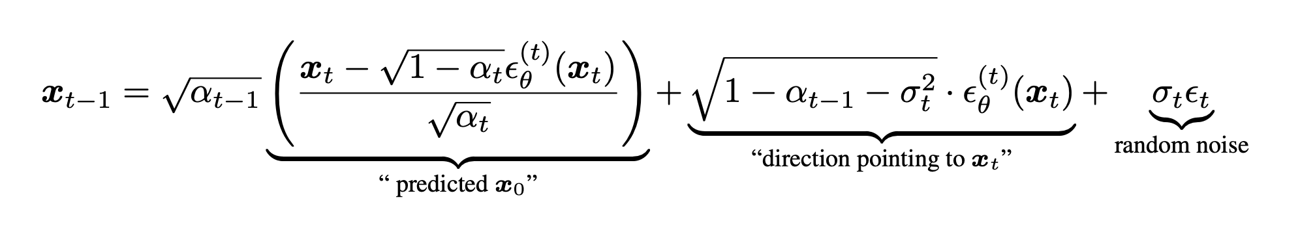
DDIM

Slide 3
Латентная диффузия
Какая проблема есть у DDPM?
Шум
Диффузионная сеть (DDPM)
Картинка

Slide 4
Латентная диффузия (прямая диффузия)
+Шум
Кодировщик VQ-VAE
Картинка в латентном пространстве s_0
Шумная картинка s_t
Картинка в пиксельном пространстве x_0

Slide 5
Латентная диффузия (обратная диффузия)
-Шум (извлекаем в несколько шагов)
Кодировщик VQ-VAE
Картинка в латентном пространстве s_0
Шумная картинка s_t
Картинка в пиксельном пространстве x_0

Slide 6
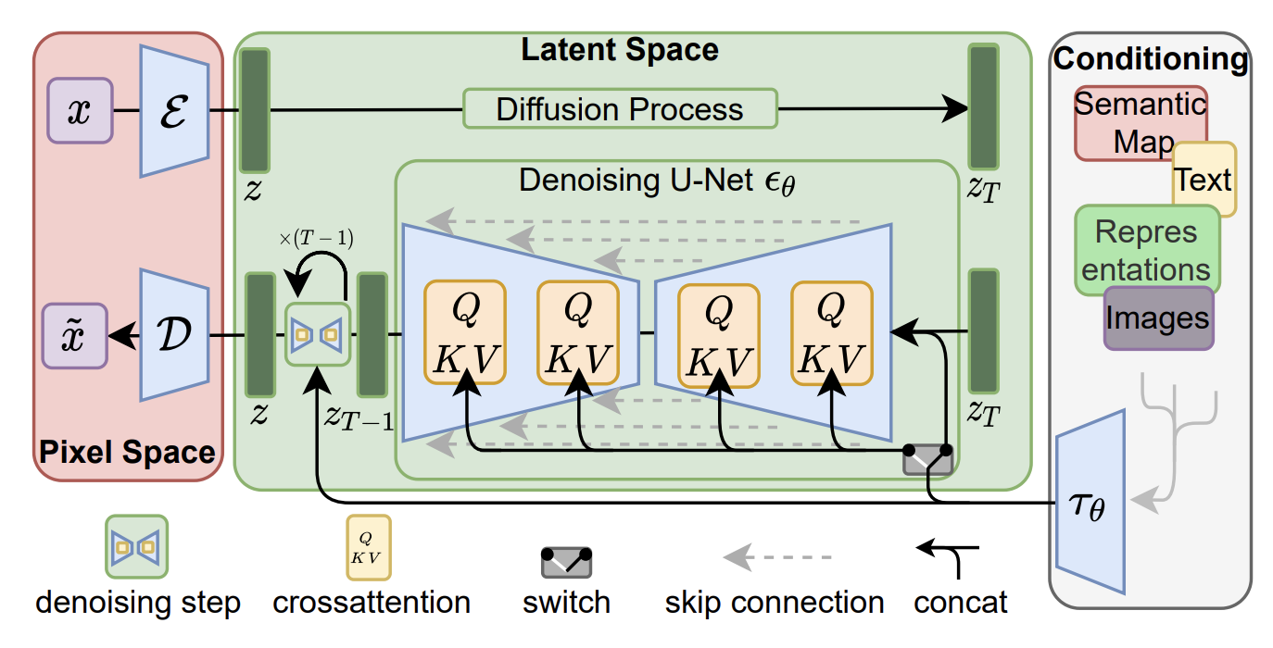
Латентная диффузия
(Stable Diffusion)

Slide 7
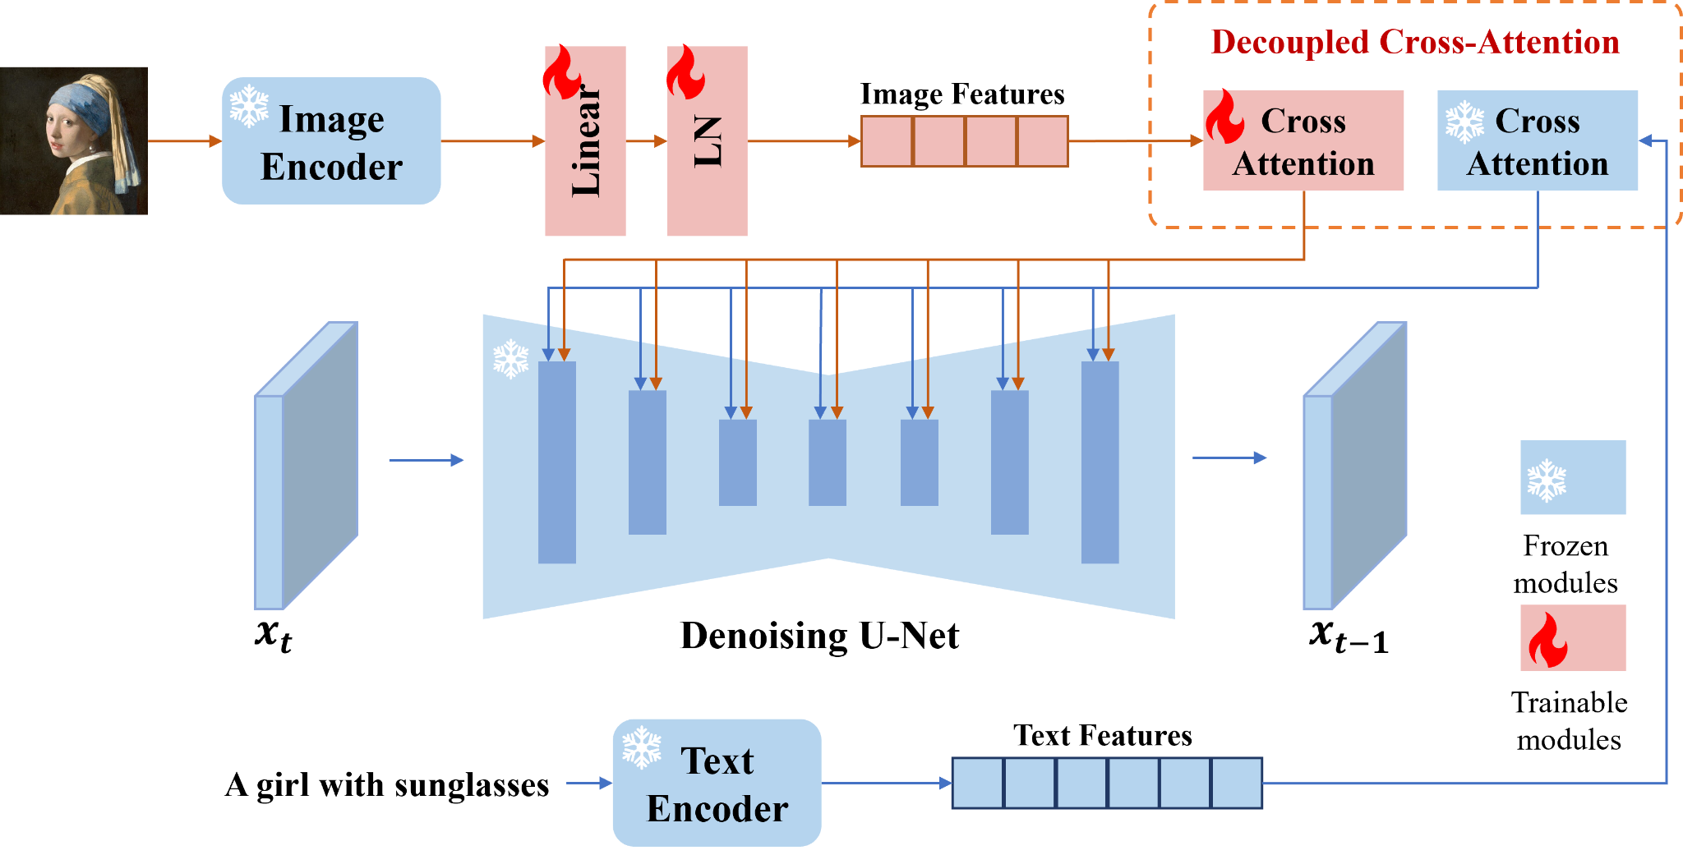
Увеличиваем контроль над генерацией (Адаптеры)

Slide 8
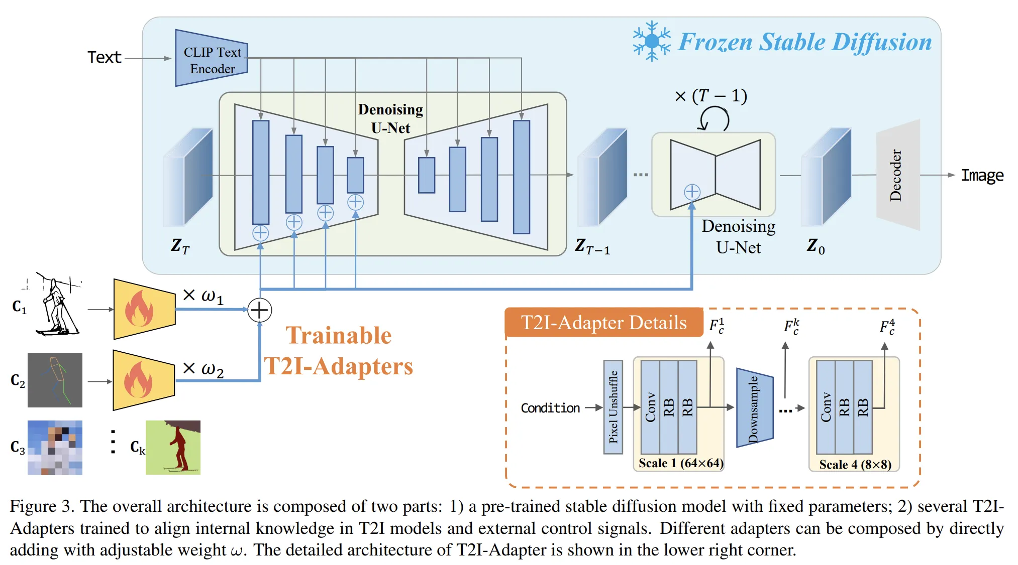
Увеличиваем контроль над генерацией (Адаптеры)

Slide 9
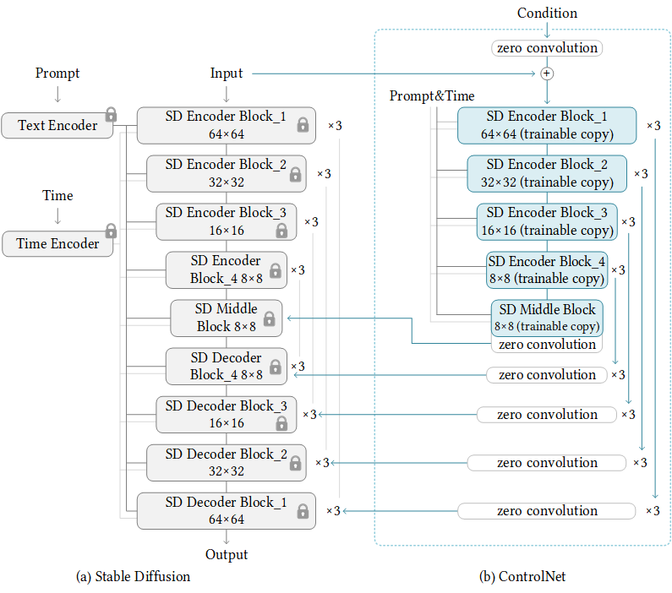
Увеличиваем контроль над генерацией (ControlNet)

Slide 10
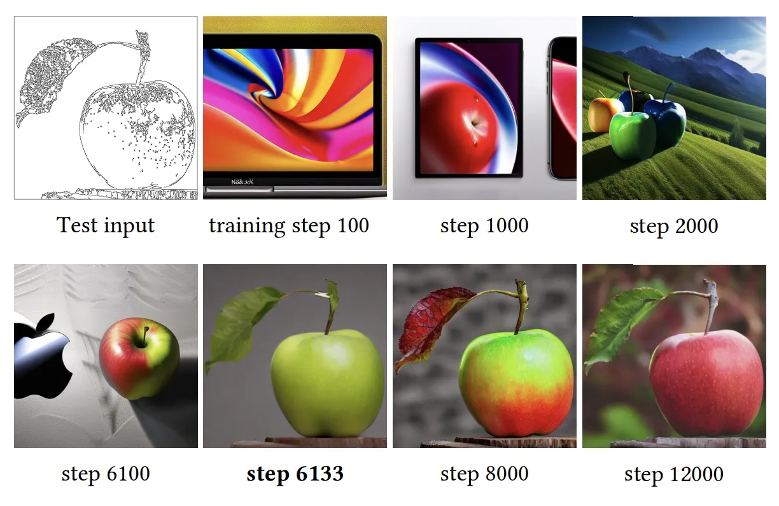
Увеличиваем контроль над генерацией (ControlNet)

Slide 11
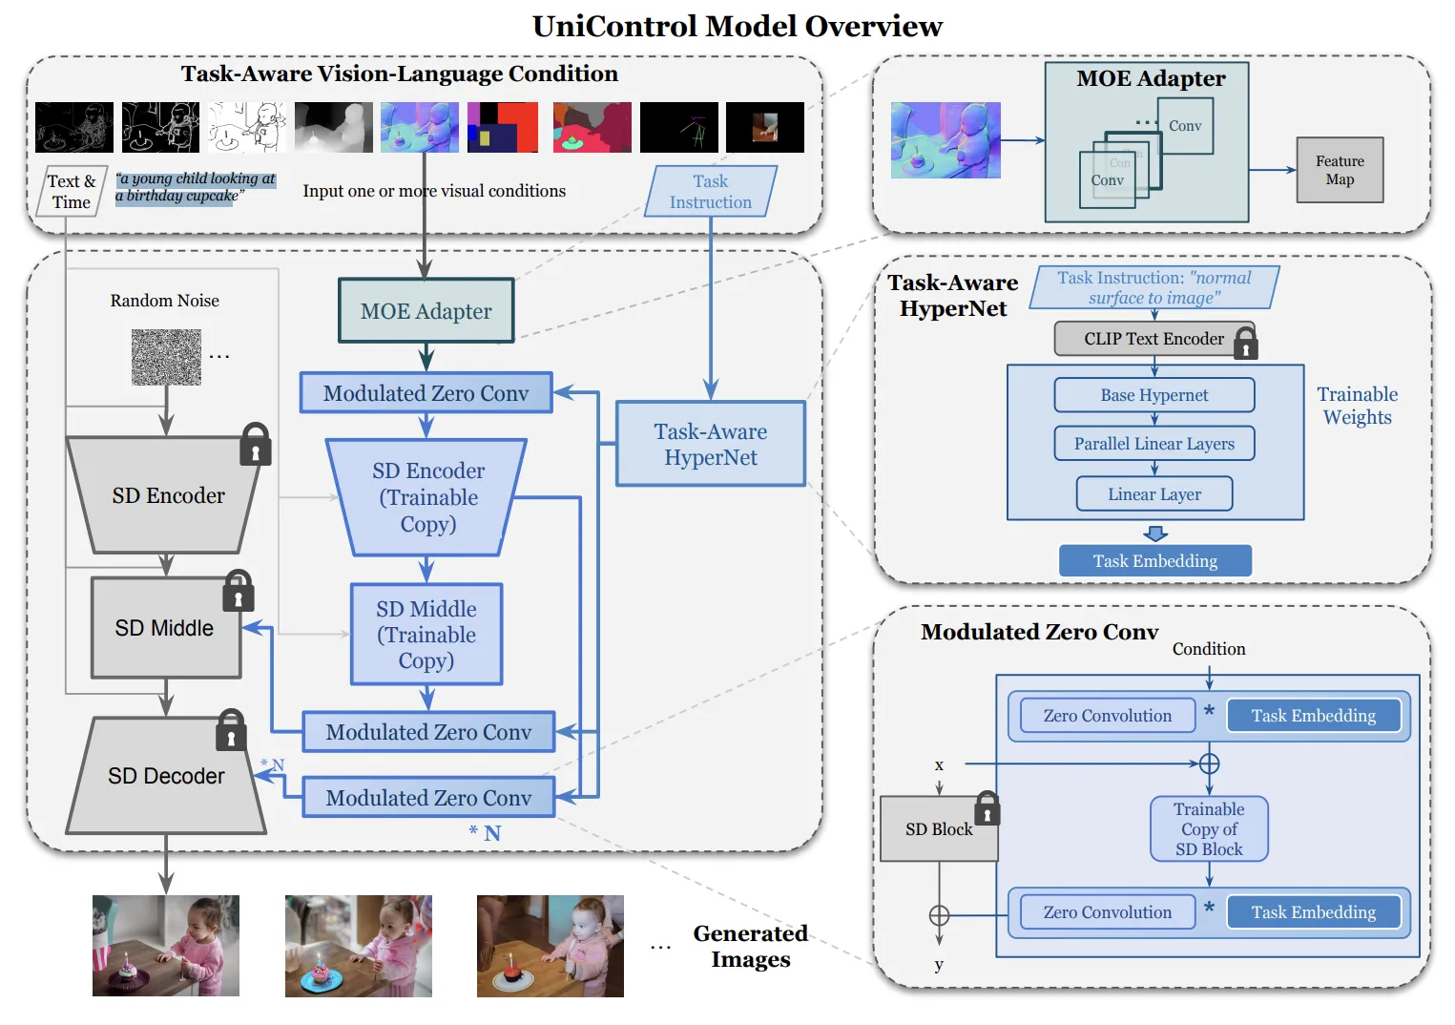
Увеличиваем контроль над генерацией (UniControl)

Slide 12
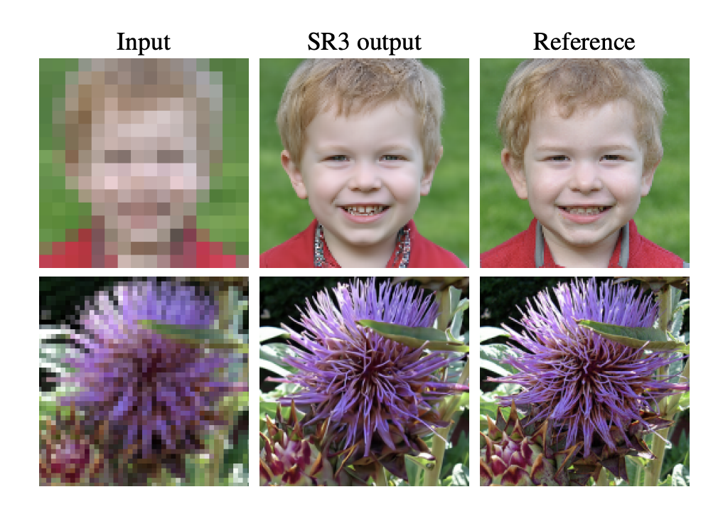
Diffusion Super Resolution

Slide 13
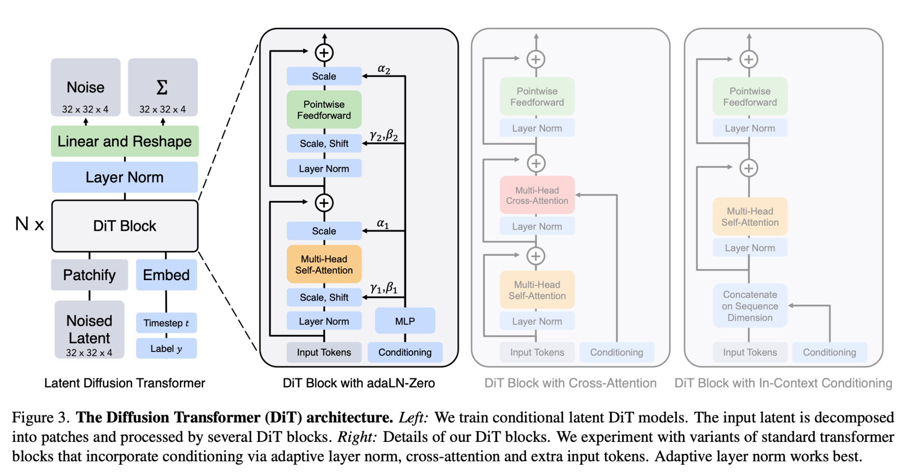
Diffusion Transformer (DiT)

